Slide 1
少量特徴量を用いた
音声合成モデルの構築
音素カバレッジに着目したデータ量・学習時間の削減
発表者: 37_TK230037_國政蒼矢(くにまさそうや)
東京国際工科専門職大学 | 人工知能応用
発表日: 2025年12月18日

Slide 2
目次
1. 背景（従来手法の課題）
2. 目的
3. 方法
4. 結果（音素解析、全音素カバーコーパス、Fine-tuning時間、客観評価、音声合成）
5. 考察・今後の課題

Slide 3
背景：従来手法の課題
【課題1】大量データの必要性
  • 40分程度のデータでも「少量」と定義される
  • 100以上のコーパスで学習させるのが一般的
  • データ収集コストが高い
    引用: 令和4年3月 井上勝喜「深層学習に基づく感情音声合成のための少量データを用いた学習方式の研究」
【課題2】学習に時間がかかる
  • GPU環境でも数時間～数日必要
  • 1から構築では100文で約10時間以上
【アプローチ】特徴量（音素カバレッジ）に着目
  • 音素カバレッジを最大化することで、データ量を削減
  • Fine-tuningにより学習時間を短縮

Slide 4
目的
【メインゴール】
  • 少量データで効率的にTTSモデルを構築するための必要最低限コーパスを設計する
  • 音素カバレッジに着目したデータ量削減の有効性を検証
  • Fine-tuningによる学習時間短縮の実現
【具体的達成目標】
  • コーパス設計：JVS parallel100（100文）から必要最小限の文セット抽出
  • 音素カバレッジの定量化：貪欲法により4文で全37音素をカバー
  • 削減効果の検証：「100文vs削減コーパス」で品質比較（MCD、log-F0 RMSE）

Slide 5
方法
条件 | 文数 | 特徴
E1: 80文コーパス | 80 | データ量最大、分布的にバランス良い
E2: 37音素4文 | 4 | 音素カバレッジ最大、データ量最小
E3: ランダム4文 | 4 | カバレッジ・分布ともに無作為（対照群）
E4: 上位10文 | 10 | 音素特徴量上位10文（情報量重視）
データ: JVS Corpus jvs002話者 parallel100（100文）
音素解析: pyopenjtalkによる音素抽出、37音素インベントリの確認
Fine-tuning: ESPnet2-TTS (Tacotron2), 10エポック
評価: MCD（音色類似度）、log-F0 RMSE（韻律誤差）、テストセット18文

Slide 6
結果：音素解析
音素インベントリ
  • 100コーパス中、合計38音素（pau含む）を確認
  • 最も多い音素: o（987回）
  • 最も少ない音素: ny（29回）
音素頻度 Top 10
  1. o: 987回
  2. a: 899回
  3. u: 740回
  4. i: 641回
  5. e: 546回
  6. k: 353回
  7. r: 328回
  8. t: 309回
  9. n: 305回
  10. pau: 273回

Slide 7
結果：全音素(37音)カバーコーパス
貪欲法による4文での全音素カバー
  • 1コーパス目で84%
  • 2コーパス目で92%
  • 3コーパス目で97%
  • 4コーパスで100%カバー
データ量削減効果
  • 4文で全37音素をカバーできることを確認
  • データ量を96%削減（100文→4文）しながら全音素をカバー

Slide 8
結果：Fine-tuning時間比較
条件 | 文数 | 学習時間（10エポック）
80文コーパス | 80 | 約37分40秒
37音素4文 | 4 | 約45分
ランダム4文 | 4 | 約37分46秒
上位10文 | 10 | 約56分9秒
1から構築との比較
• 1から構築（100文で約10時間以上）と比較して大幅に短縮
• Fine-tuningにより学習時間を約93%削減

Slide 9
評価指標
MCD (Mel-Cepstral Distortion)
  • スペクトル類似度を測定（低いほど良い）
    • 単位: dB
log-F0 RMSE
  • ピッチ輪郭（基本周波数）の誤差を測定（低いほど良い）
    • DTWアライメントを使用
テストセット: 18文（全条件共通）

Slide 10
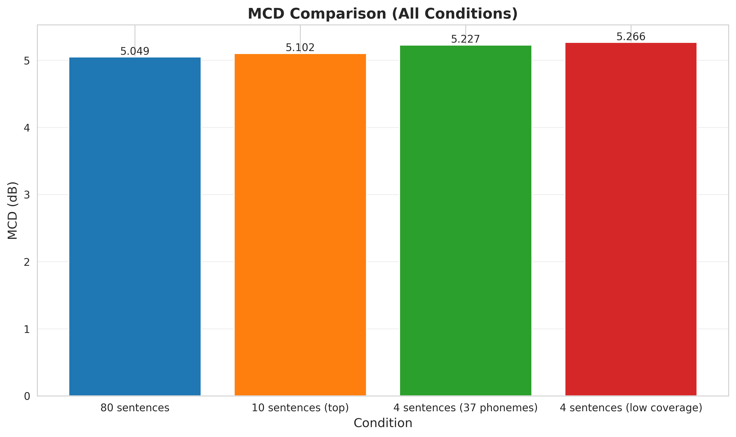
実験結果 - MCD
条件 | MCD (dB)
80文コーパス | 5.049
37音素4文 | 5.227
ランダム4文 | 5.266
上位10文 | 5.102
解釈: データ量が多いほど品質が向上（80文: 5.049 dB < 4文: 5.227-5.266 dB）

Slide 11
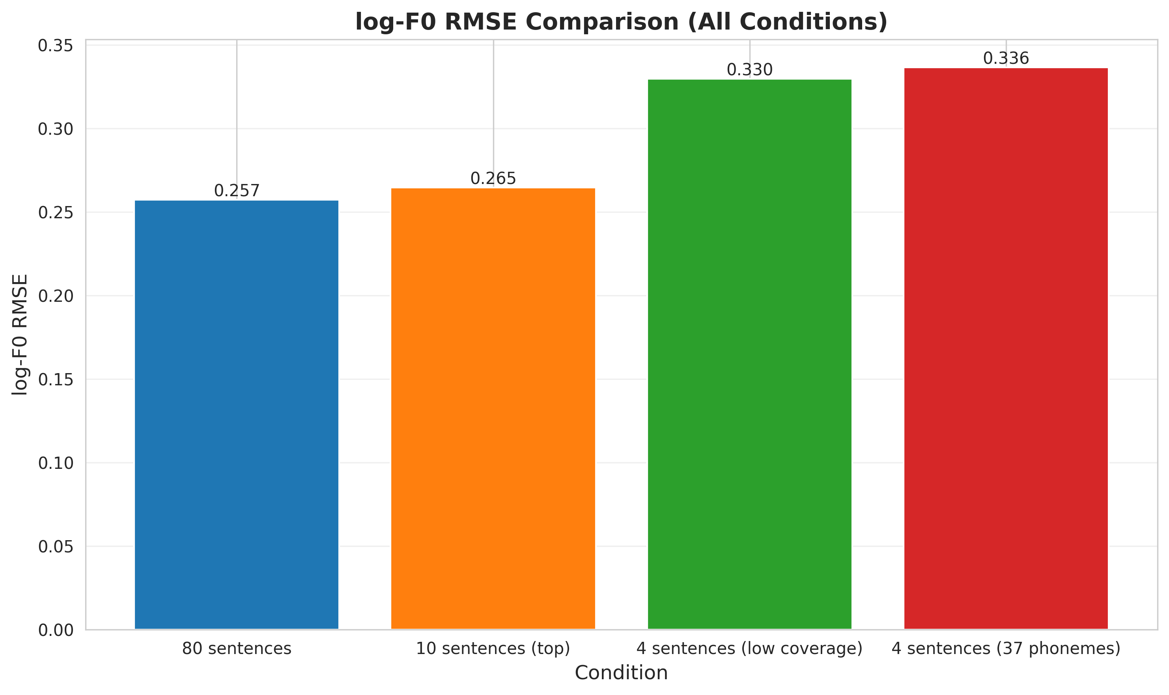
実験結果 - log-F0 RMSE
条件 | log-F0 RMSE
80文コーパス | 0.2573
37音素4文 | 0.3364
ランダム4文 | 0.3296
上位10文 | 0.2646
解釈: 10エポックでは中間的な音程に収束（完全な話者適応には不十分）

Slide 12
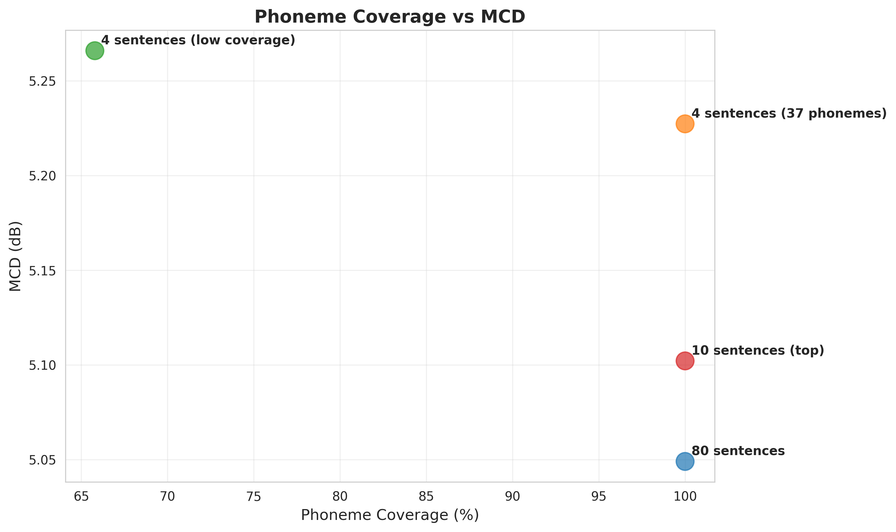
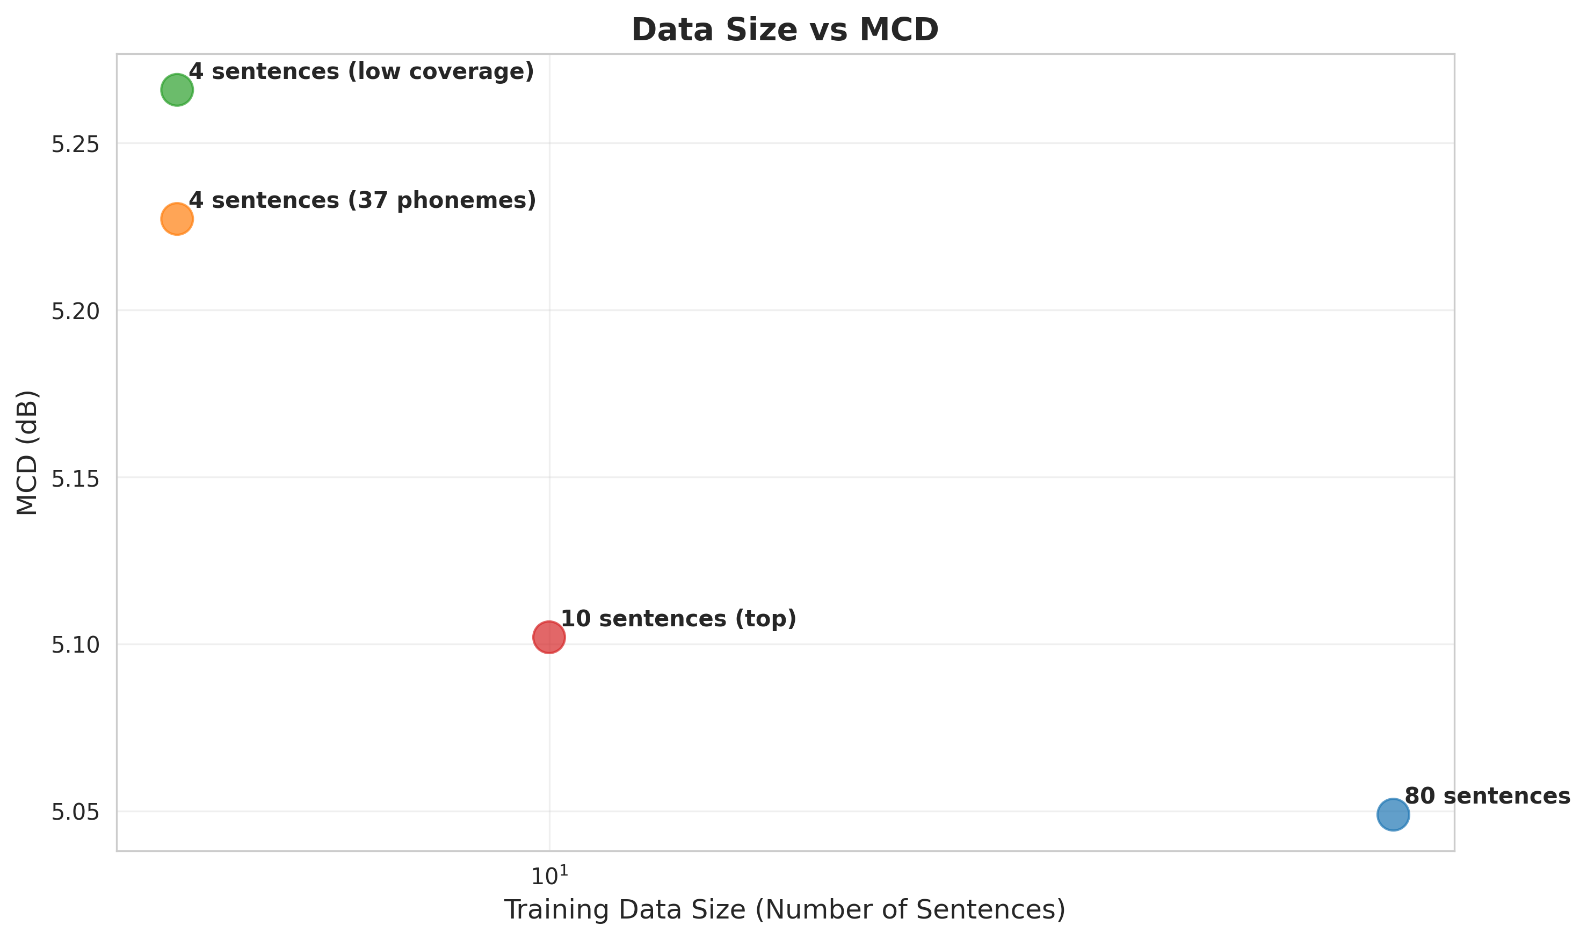
実験結果 - 可視化

Slide 13
結果：音声合成（主観評価用）
各条件の合成音声を比較
  テキスト: 「スマートフォンから、フィーチャーフォンまで、マルチデバイスに対応。」
  • ベースライン（事前学習モデル）
    ファイル: baseline/VOICEACTRESS100_010.wav
  • 80文コーパス
    ファイル: train_80sent/VOICEACTRESS100_010.wav
  • 37音素4文
    ファイル: train_4sent_37phonemes/VOICEACTRESS100_010.wav
  • ランダム4文
    ファイル: train_4sent_random/VOICEACTRESS100_010.wav
  • 上位10文
    ファイル: train_10sent_top/VOICEACTRESS100_010.wav
※ 音声ファイルは手動でPowerPointに埋め込んでください
聴衆に主観評価を依頼（自然さ、話者類似度など）

Slide 14
考察（1）
10エポックの限界
  • log-F0 RMSEの結果から、10エポックでは完全な話者適応には不十分
    • ベースラインモデル（高音）とターゲット話者（低音）の中間的な音程に収束
    • 完全な話者適応には、20-50エポック以上の学習が必要と推測
音素カバレッジとデータ量の関係
  • 音素カバレッジ100%でも、データ量が少ない（4文）場合は品質が低下
    • 37音素4文（MCD=5.227 dB）とランダム4文（MCD=5.266 dB）の差は小さい（約0.04 dB）

Slide 15
考察（続き）
データ量と品質のバランス
  • 80文と10文の差は小さい（約0.05 dB）→ 10文程度でも十分な品質が得られる可能性
10エポックの限界
  • 完全な話者適応には不十分（中間的な音程に収束）
    • より多くのエポック数（20-50エポック）が必要と推測

Slide 16
今後の課題
エポック数の増加
  • 20-50エポック以上の学習を実施し、完全な話者適応が可能かを検証
    • log-F0 RMSEが0.1以下になるかを確認
主観評価の実施
  • MOS（Mean Opinion Score）評価を実施し、客観評価と主観評価の関係を検証
    • 音声の自然さ、話者類似度などの主観的評価を実施
統計的有意性検定
  • 条件間の差が統計的に有意かどうかを検証

